Slide 1
II. GÜNEŞİN GÖRÜNEN HAREKETİ
Güneşte günlük harekete iştirak eder; doğar, ufukta yükselir sonra alçalır ve batar. Onun yaptığı bu hareket görünüşte herhangi bir yıldızın yaptığı hareketin aynı gibidir. Fakat bir yıl boyunca yapılacak gözlemlerde;
Günlük harekete nazaran güneşin günde 4 dakika geri kaldığı, yani günlük hareketin tersi yönde (o halde doğuya doğru) hareket ettiği,
Bir yıl boyunca onun gün ve gece yaylarının devamlı olarak değiştiği görülür.

Slide 2
Yer güneş etrafında dolanmasaydı ve Güneş de yıldızlar kadar uzak olsaydı böyle bir fark ortaya çıkmazdı. Gerçekten bu iki farkı görmek çok kolaydır. Güneş doğarken bazı parlak yıldızları görmek mümkündür. Eğer güneş doğarken onun yakınında bir yıldız gözlenebilirse ikinci gün yıldızın güneşe göre 4 dakika erken doğduğu görülür. İkinci fark, yani gün ve gece yaylarının değişmesi herkesçe bilinir. Türkiye gibi kuzey enlemlerde bulunan yerlerde yazın günler uzun geceler kısadır; kışın ise günler kısa geceler uzundur. Demek ki bizim yaz mevsimimizde güneş gök ekvatorunun kuzeyinde, kışın ise güneyinde bulunur. 21 Mart ve 23 Eylülde gece ve gündüz eşit olduğuna göre bu tarihlerde Güneş ekvatordadır.

Slide 3
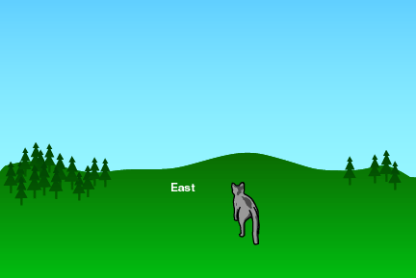
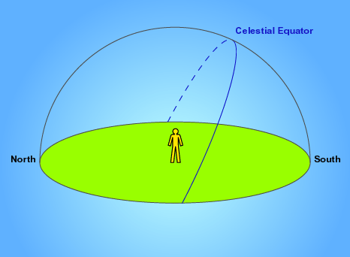

Slide 4
Güneşin ekvatora nazaran açısal uzaklığı 22 Haziranda en büyük (23° 27’ ) ve 22 Aralıkta en küçüktür (-23° 27’ ). Bu iki tarihten birincisine yaz dönencesi, ikincisine kış dönencesi ve ikisine ayrı ayrı gün dönümü denilir.
İlkbahar başlangıcı olarak kabul edilen 21 Marttan sonra, Güneş ekvatordan uzaklaşmaya başlar, yaz dönencesinde duraklar ve tekrar ekvatora yaklaşmaya başlar. Güz başlangıcı olan 23 Eylülde tekrar ekvatora gelir ve sonra güneye doğru ilerler. Kış dönencesinde -23° 27’ lık bir uzaklığa erişir ve burada da durakladıktan sonra tekrar ekvatora yaklaşır.

Slide 6
Gerek günlük geri kalma hareketini ve gerekse ikinci hareketi topluca ve beraberce incelemek istersek, eski bilginlerin yaptığı gibi Güneş’in gökyüzünde belli zamanlarda bulunduğu yeri bir yıl boyunca işaret etmemiz gerekir. Bunun için herhangi bir gün güneş meridyene gelir gelmez aynı noktada bir yıldız tespit edelim (bu yıldızın teorik olması zorunluluğu vardır, çünkü Güneş’in yanında hiç bir yıldız görülemez, ancak böyle bir noktanın yeri gökküresi üzerinde koordinatlarla tespit edilebilir). İkinci gün, yıldız meridyene geldiğinde güneş 1° kadar (zaman olarak 4 dakika) geride görülecektir. Tam bu zamanda güneşin bulunduğu nokta gökküresinde işaret edilsin.

Slide 7
Günlük Hareket
9:00 PM
1.Gün

Slide 8
Günlük Hareket
8:56 PM
2.Gün

Slide 9
Günlük Hareket
8:52 PM
3.Gün

Slide 10
Yıllık Hareket
9:00 PM
1 yıl sonra

Slide 11
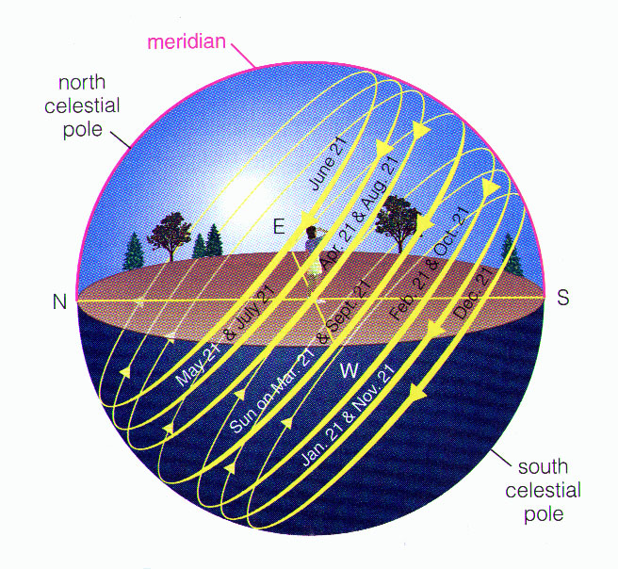

Slide 12
İkinci gün, üçüncü gün ve böylece bir yıl boyunca her defasında ele alınan yıldız meridyene geldiğinde güneşin bulunduğu noktalar böylece tespit edilirse, gök küresi üzerinde bir çember elde edilecektir. Astronomide tutulma dairesi (ekliptik) olarak bilinen bu daire ilk olarak M.Ö. 2000 yıllarında bulunmuştur.
Hatta tutulmaların bu daire ile ilgili olduğu, yani tutulmaların ancak Ay ve Güneşin bu daire yakınlarında bulunması halinde mümkün olduğu o zaman anlaşılmıştır. Tutulma dairesi adı da o zamandan kalmıştır. Tutulma dairesi ekvatora göre 23º 27’ eğiktir.

Slide 13
Güneş 21 Mart ve 23 Eylülde bu iki dairenin kesim noktaları olan ve Bahar (ekinoks) noktaları denilen yerlerde bulunur. Bunlardan birinci tarihe ait olanına ilkbahar, diğerine sonbahar noktaları denilir.
Yine o eski astronomlar, tutulma dairesini ilkbahar noktasından itibaren 12 eşit parçaya ayırarak bugün dahi kullandığımız 12 burcun tanımlarını vermişlerdir (Şekil 3).

Slide 14
(22 Haziran)
Yengeç
P
Aslan
Başak
Gök Ekvatoru
İkizler
(23 Eylül)
Terazi
Öküz
Akrep
Koç
(21 Mart)
Yilanci
Nişancı
Balık
Tutulum
Saka
Teke
(22 Aralık)
Şekil 3. Güneşin görünen yıllık hareketi ve burçlar

Slide 15
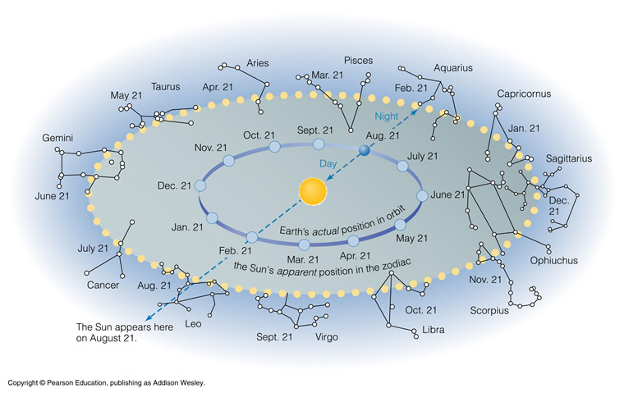

Slide 16
Burçların adları, o tarihlere, yani M.Ö. 2000 yıllarında gök yüzünde bu noktalara rastlayan takımyıldızların adlarından alınmıştır. Gök ekvatorunun az da olsa bir hareketi vardır, uzayda sabit değildir.
Onun için ilkbahar noktası ve diğer burçlar her yıl bir miktar geriye kaymaktadır (presesyon olayı). M.Ö. 2000 yıllarında Koç takımyıldızında bulunan ilkbahar noktası bugün Balık takımyıldızında bulunmaktadır. Buna göre, bütün burçlar bugün taşıdığı ada ait takımyıldızının üzerinde değildir.

Slide 18
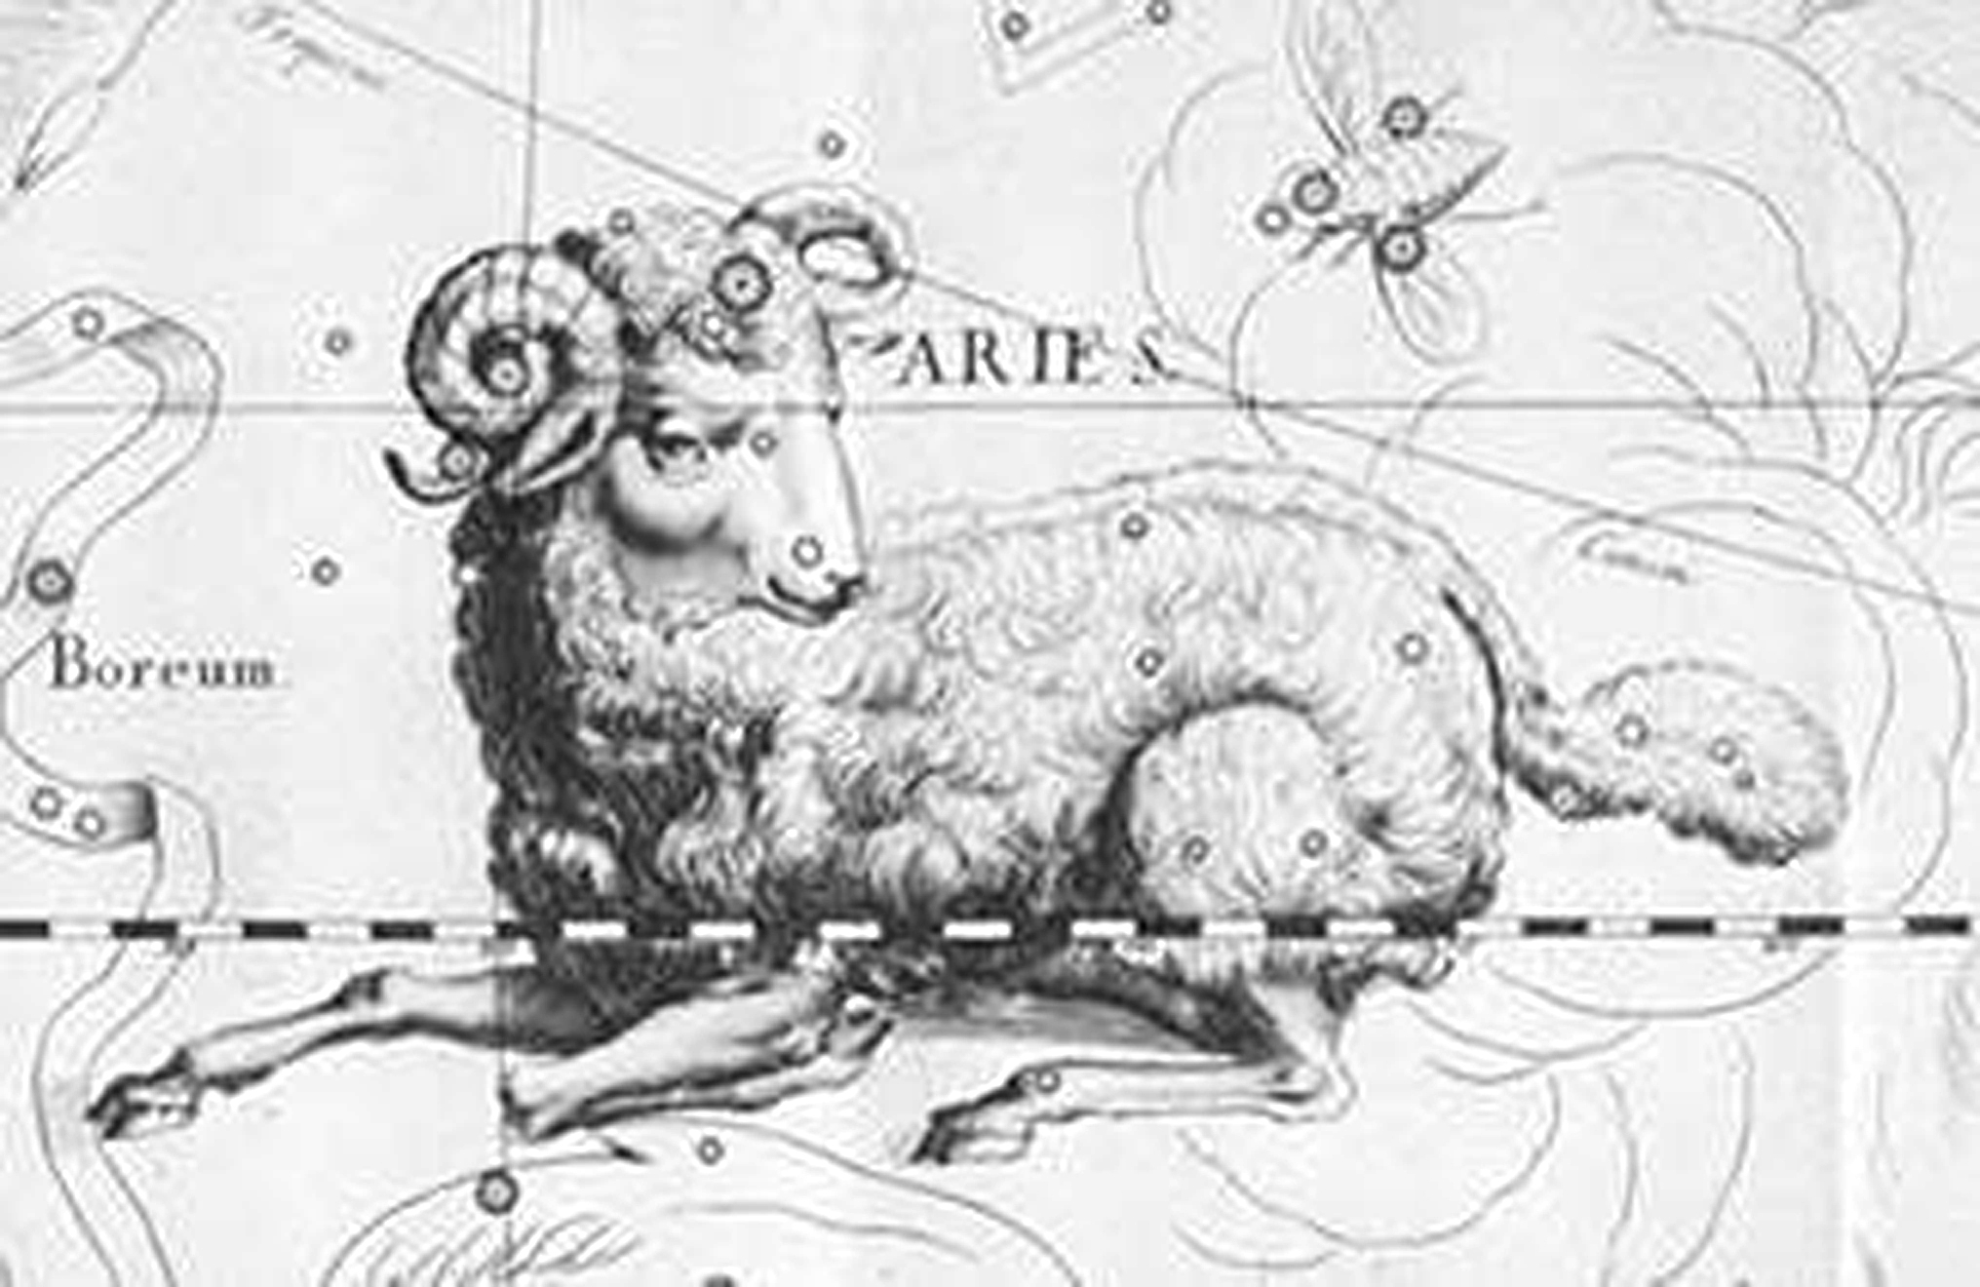
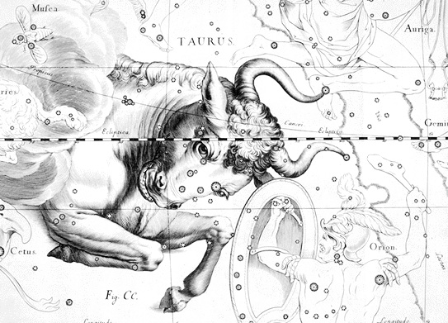
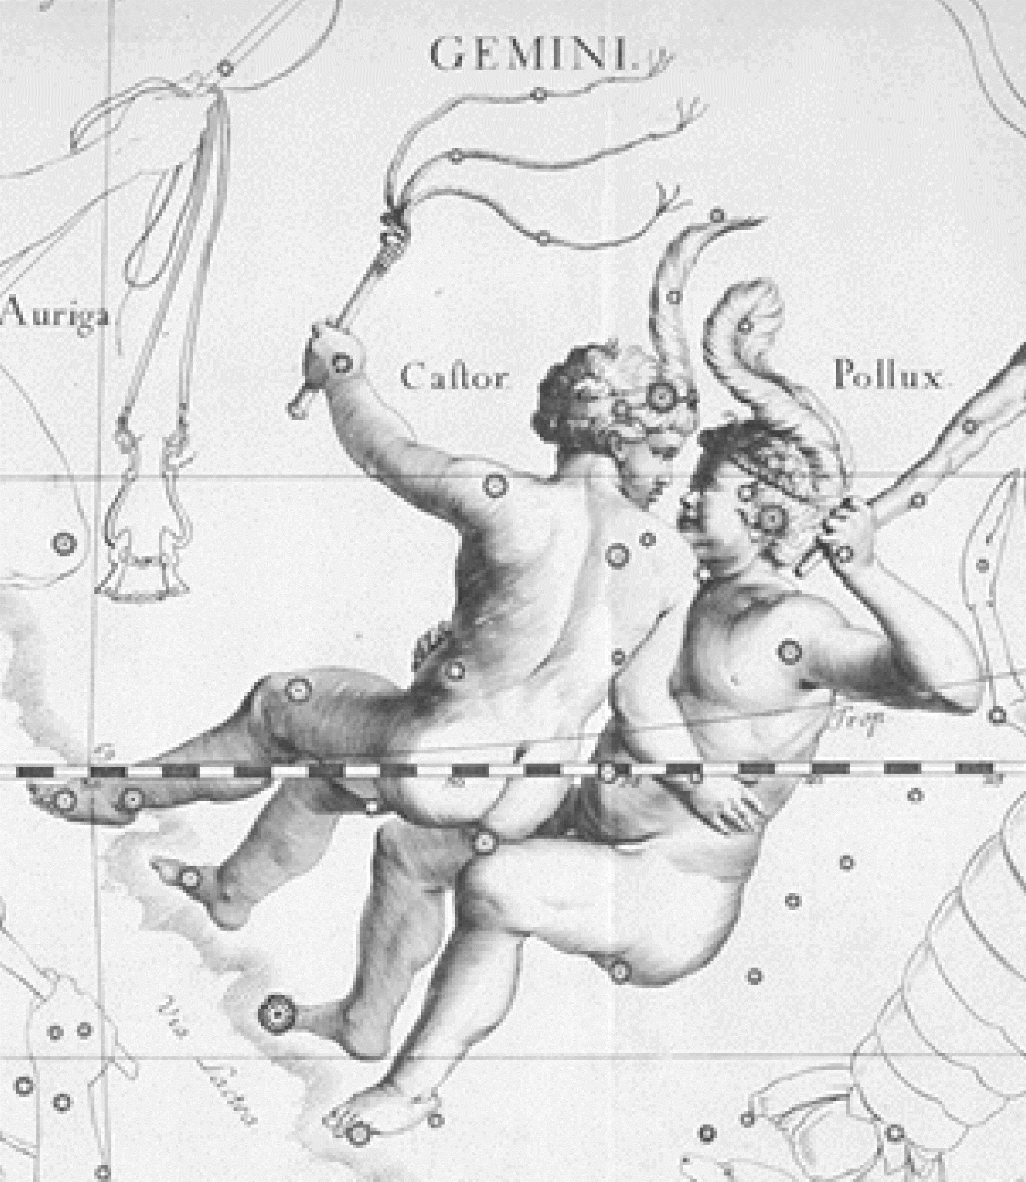
İLKBAHAR
Koç Burcu
Gazetelere göre : 21 Mart - 20 Nisan
Gerçek tarihi : 19 Nisan – 13 Mayıs (25 gün)
Öküz (Boğa) Burcu
Gazetelere göre : 21 Nisan - 21 Mayıs
Gerçek tarihi : 14 Mayıs – 19 Haziran (37 gün)
İkizler Burcu
Gazetelere göre : 22 Mayıs – 21 Haziran
Gerçek tarihi : 20 Haziran – 20 Temmuz (31 gün)

Slide 19
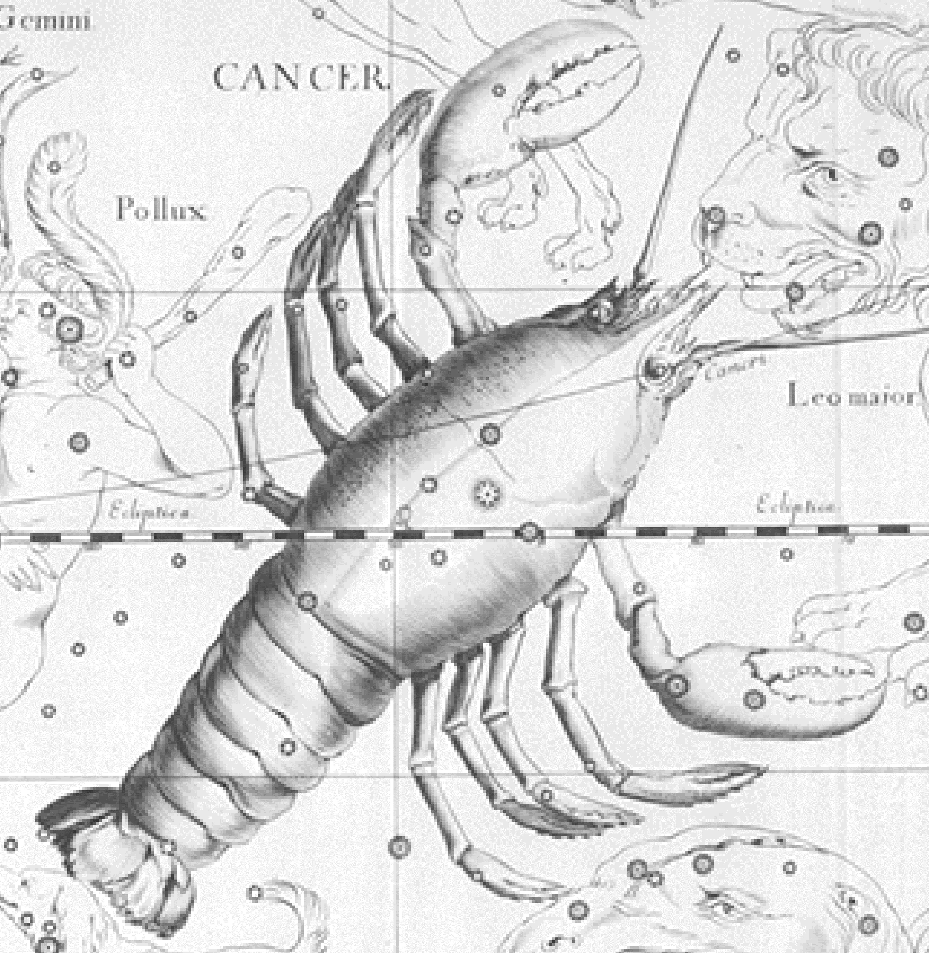
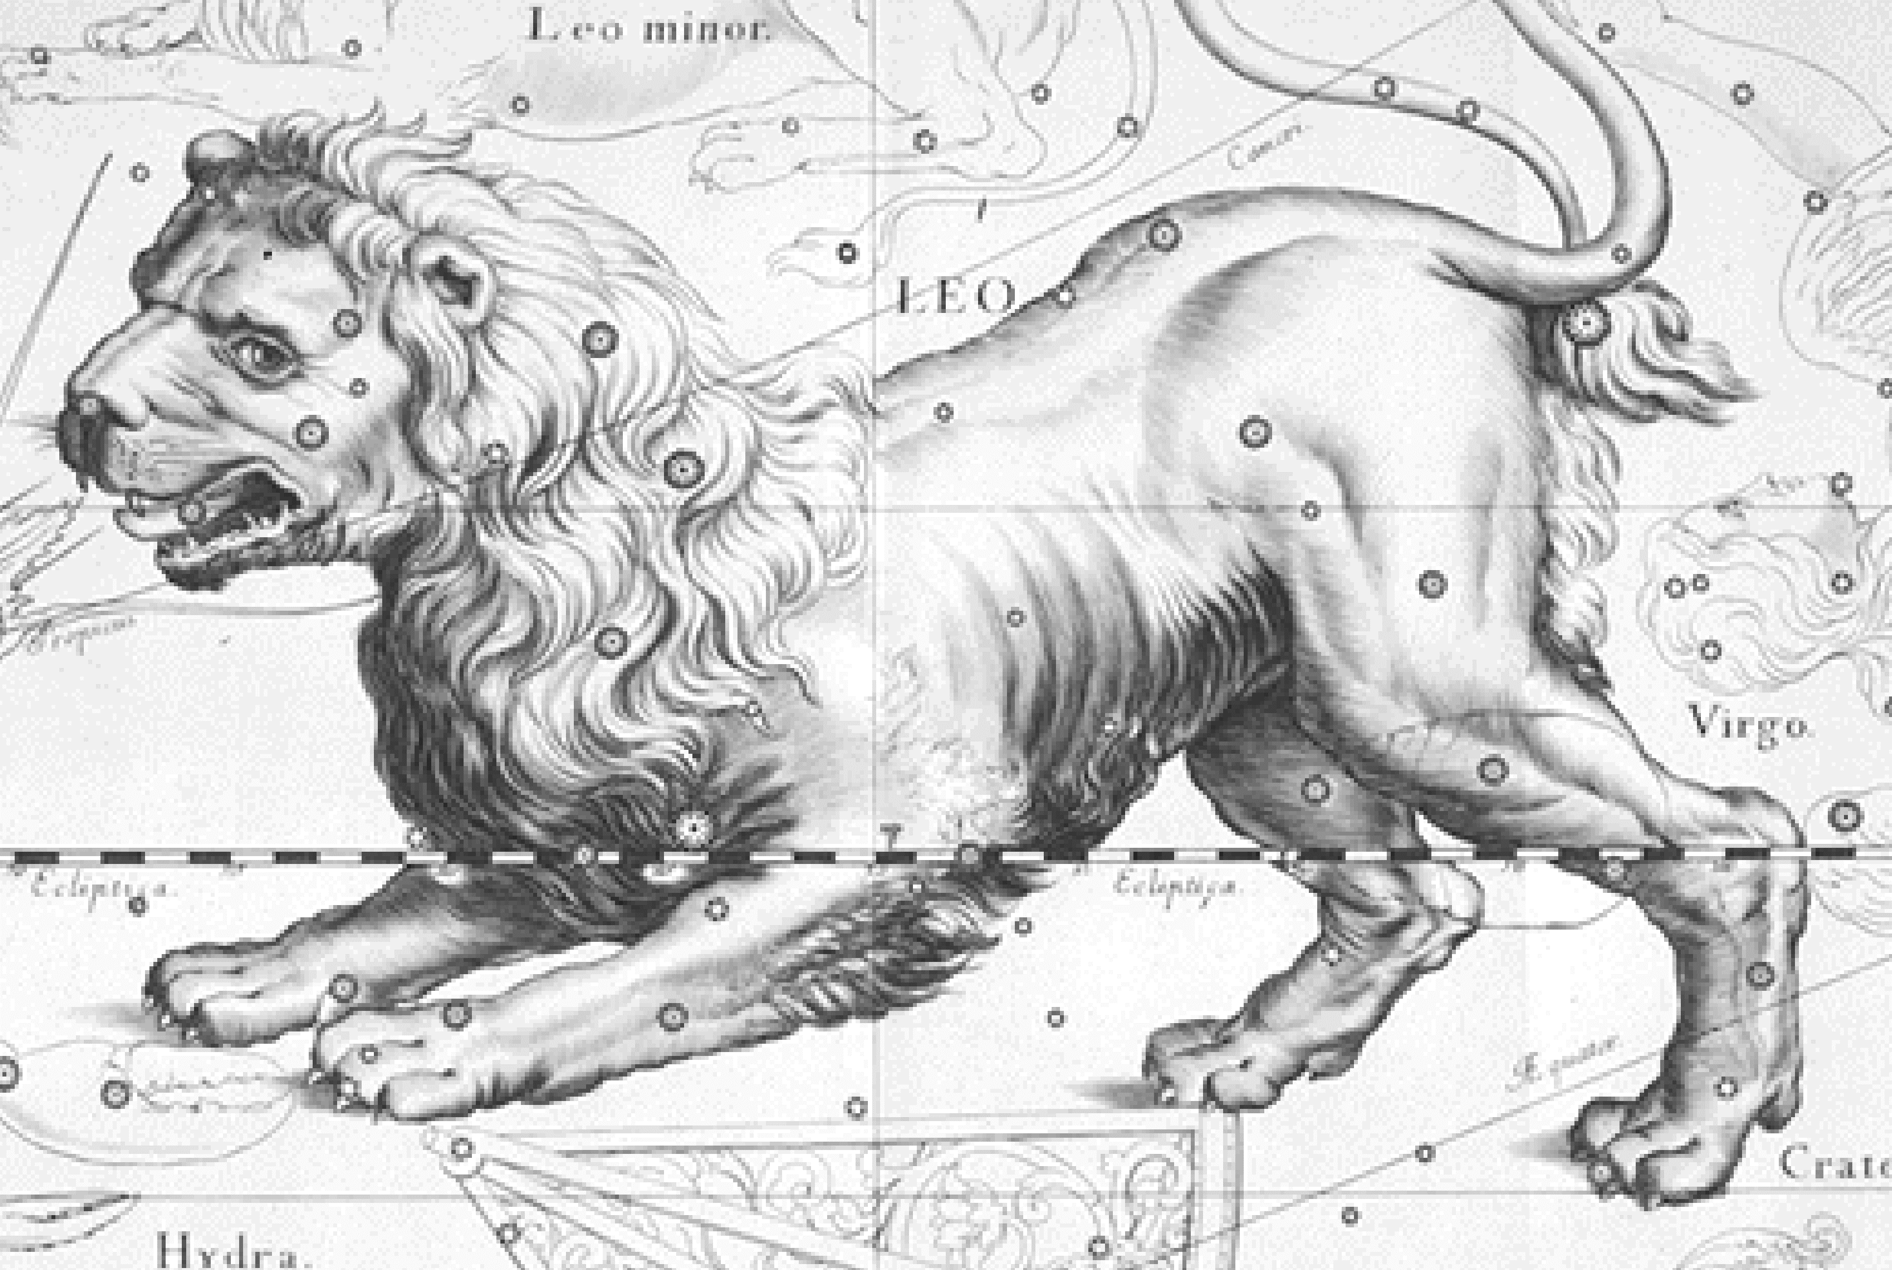
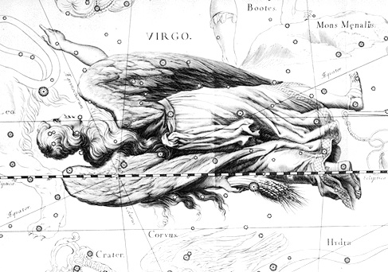
YAZ
Yengeç Burcu
Gazetelere göre : 22 Haziran – 23 Temmuz
Gerçek tarihi : 21 Temmuz – 9 Ağustos (20 gün)
Aslan Burcu
Gazetelere göre : 24 Temmuz – 23 Ağustos
Gerçek tarihi : 10 Ağustos – 15 Eylül (37 gün)
Başak Burcu
Gazetelere göre : 24 Ağustos – 23 Eylül
Gerçek tarihi : 16 Eylül – 30 Ekim (45 gün)

Slide 20
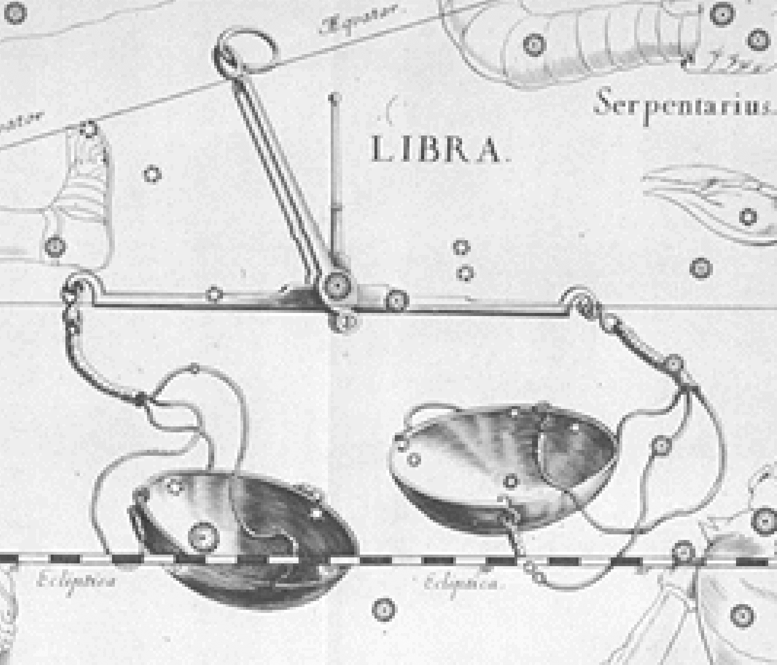
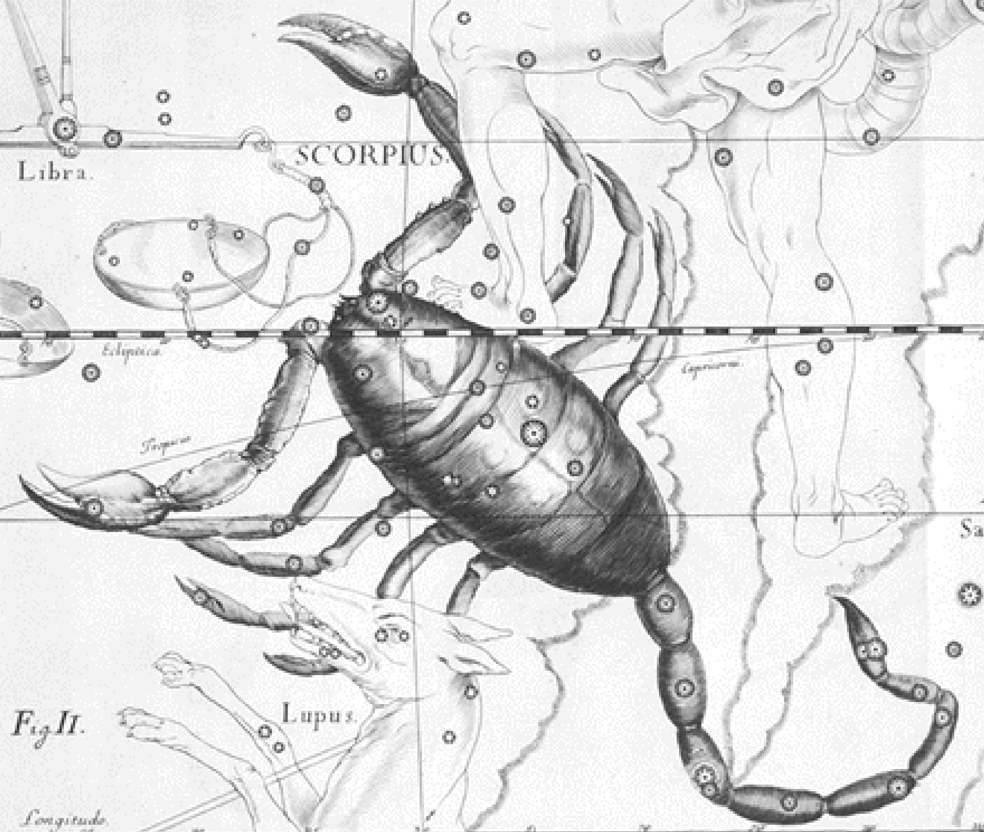
SONBAHAR
Terazi Burcu
Gazetelere göre : 24 Eylül – 23 Ekim
Gerçek tarihi : 31 Ekim – 22 Kasım (23 gün)
Akrep Burcu
Gazetelere göre : 24 Ekim – 22 Kasım
Gerçek tarihi : 23 Kasım – 29 Kasım (9 gün)

Slide 21
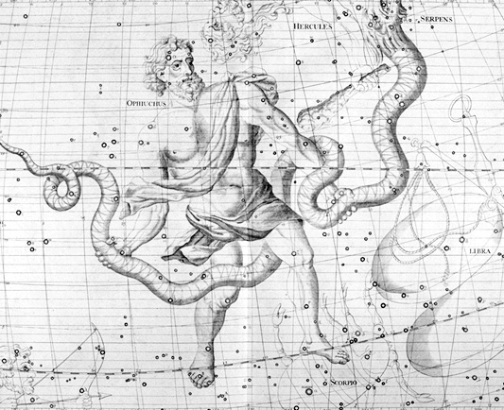
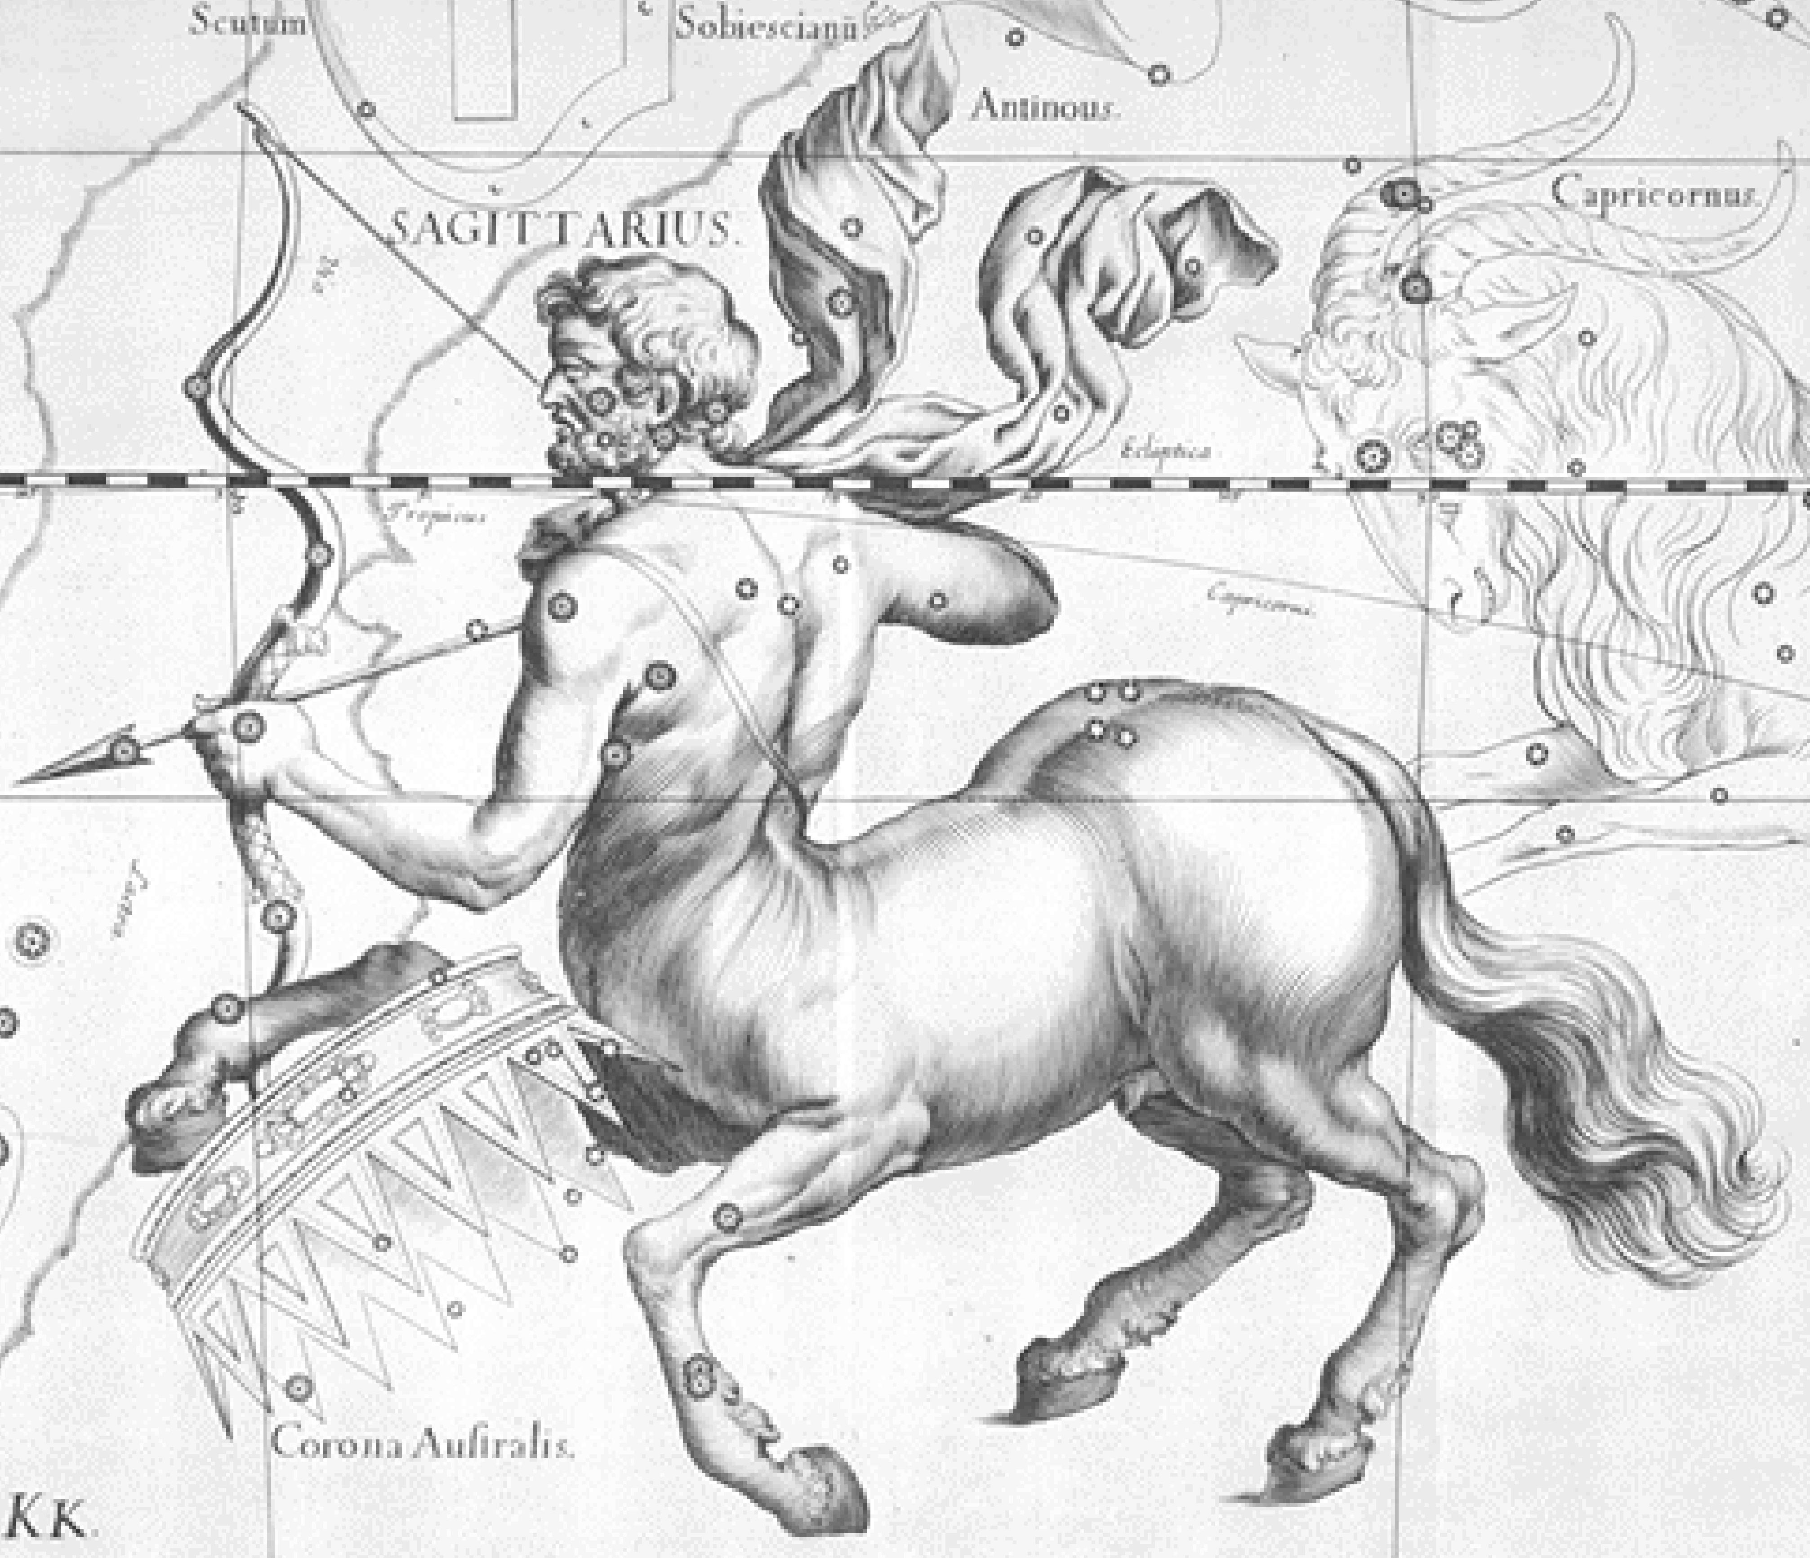
SONBAHAR
Yılancı (Ophiıchus) Burcu
Gazetelere göre : yok
Gerçek tarihi : 30 Kasım – 17 Aralık
(18 gün)
Nişancı (Yay) Burcu
Gazetelere göre : 23 Kasım – 21 Aralık
Gerçek tarihi : 18 Aralık – 18 Ocak (32 gün)

Slide 22
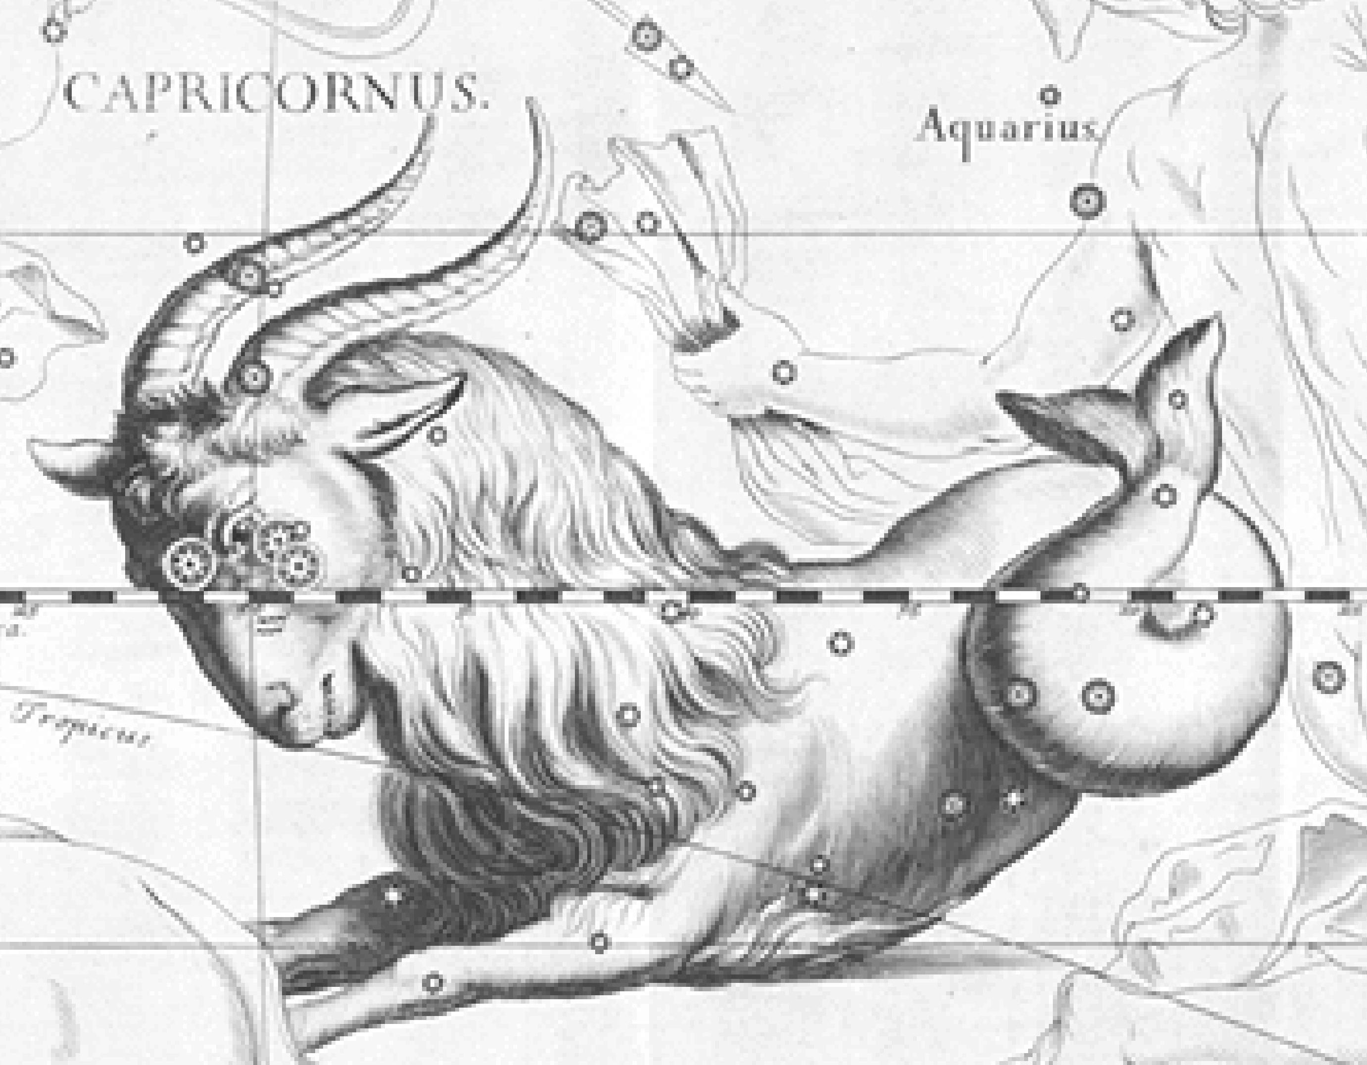
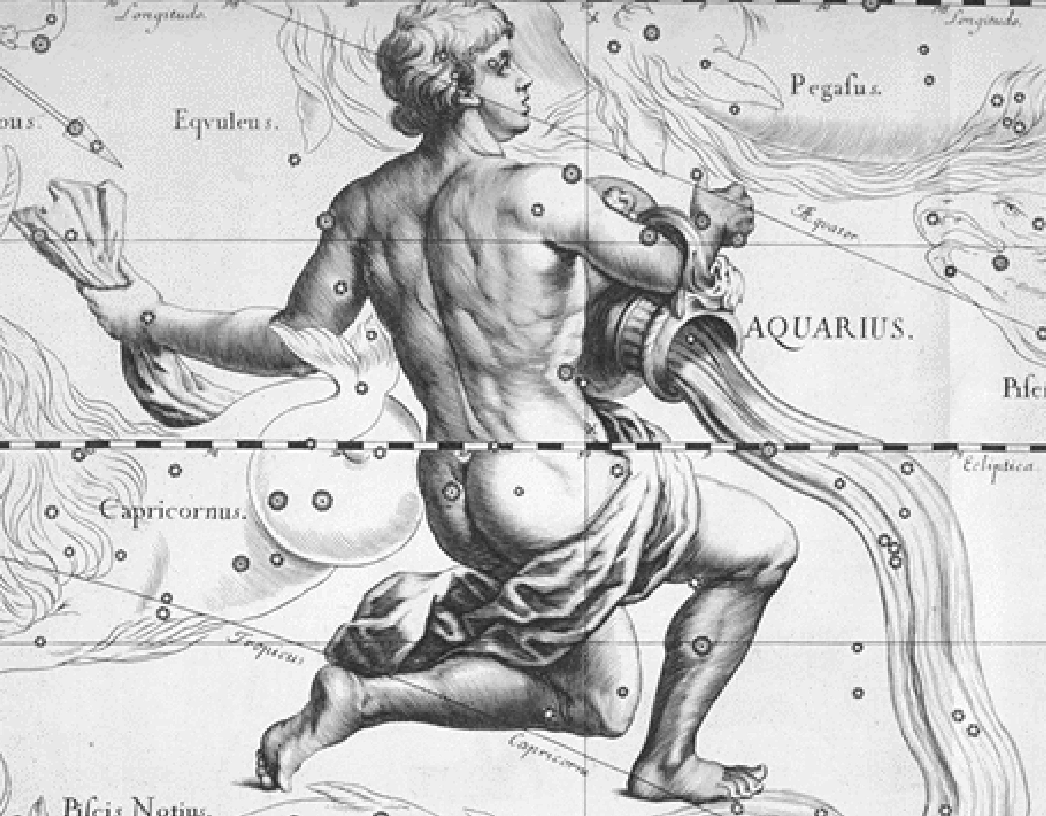
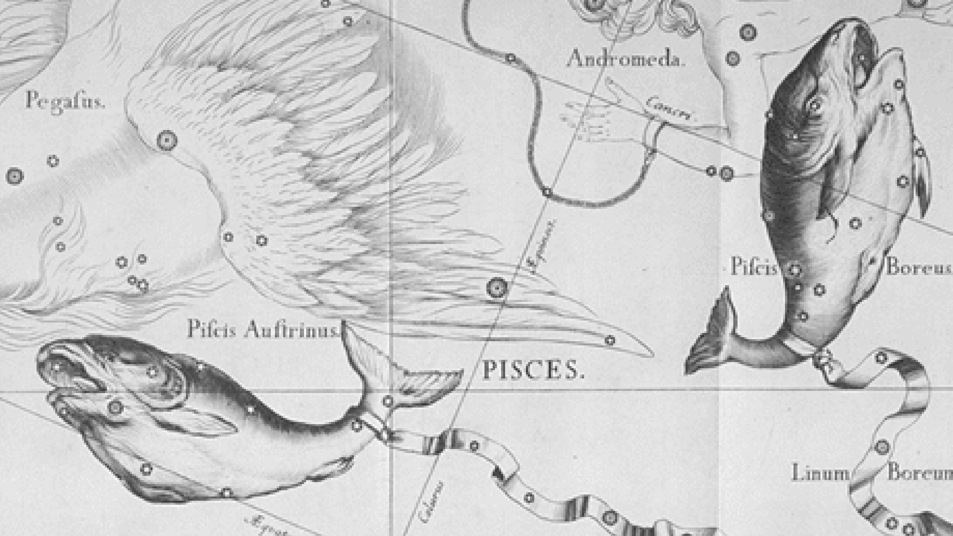
KIŞ
Teke (Oğlak) Burcu
Gazetelere göre : 22 Aralık – 20 Ocak
Gerçek tarihi : 19 Ocak – 15 Şubat (28 gün)
Saka (Kova) Burcu
Gazetelere göre : 21 Ocak – 19 Şubat
Gerçek tarihi : 16 Şubat – 11 Mart (24 gün)
Balık Burcu
Gazetelere göre : 20 Şubat – 20 Mart
Gerçek tarihi : 12 Mart – 18 Nisan (38 gün)

Slide 23
Güneşin herhangi bir mevsimde günlük hareket dairesini elde etmek için, o tarihte Güneşin ekliptik üzerinde bulunduğu noktadan ekvator dairesine paralel olan bir daire çizmek gerekir.
Gün ve gece yayının değeri görünmek istenirse, bu taktirde aynı şekle gözlem yerinin ufku eklenmelidir (Şekil 3). Üzerine ufuk dairesi ve 13 burca ait günlük daireler çizilmek sureti ile gün ve gece müddetlerinin bir yıl boyunca değişimi kolayca görülebilir.

Slide 24
Kaynaklar
Astronomi I Ders Notları by Prof. Dr. Semanur ENGİN, Ankara Üniversitesi
http://www.physics.hku.hk/~nature/CD/regulare/lectures/chap02.html
http://www.astro.columbia.edu/~archung/labs/fall2001/lec01_fall01.html
http://www.timezone.com/library/tmachine/tmachine0005
http://www.phy.olemiss.edu/~luca/astr/Topics-Introduction/Eclipses-N.html
http://www.astrologyclub.org/articles/nodes/nodes.htm

